Slide 1
Sudjelovanje javnosti u planiranju proračuna primjena novih načela GIFT-a Rezultati Istraživanja otvorenosti proračuna za 2015. i rada IBP-a na pokazateljima za mjerenje sudjelovanja javnosti
12. godišnji sastanak visokih dužnosnika odgovornih za proračun (SBO) zemalja srednje, istočne i jugoistočne Europe
BLOK 8.
Anjali Garg, 29. lipnja 2016.

Slide 2
Pregled prezentacije
sudjelovanje javnosti u nacionalnom proračunskom postupku
rezultati Istraživanja otvorenosti proračuna za 2015. u pogledu sudjelovanja javnosti
preispitivanje pokazatelja sudjelovanja javnosti u Istraživanju otvorenosti proračuna

Slide 3
Sudjelovanje javnosti u nacionalnom postupku planiranja proračuna
pristup proračunskih informacijama nužan je, no nedovoljan uvjet za povećanje razine odgovornosti vlada za efikasno i učinkovito prikupljanje i trošenje javnih financijskih sredstava
da bi se to postiglo, transparentnost mora biti popraćena značajnim prilikama za sudjelovanje javnosti u proračunskom postupku
stoga Međunarodno partnerstvo za proračun (IBP) posljednjih pet godina radi na skupu pokazatelja sudjelovanja javnosti za Istraživanje otvorenosti proračuna (OBS) koji bi mogli biti nadopuna postojećih pokazatelja transparentnosti

Slide 4
Pokazatelji sudjelovanja javnosti u okviru OBS-a 2012./2015.
pokazatelji sudjelovanja javnosti u nacionalnom proračunskom postupku uvedeni u OBS-u 2012. bili su prvi pokušaj utvrđivanja smjernica u pogledu toga kako bi sudjelovanje javnosti u nacionalnom proračunskom postupku trebalo biti strukturirano
pokazatelji su se temeljili na sljedećih šest načela:
sudjelovanje bi se trebalo provoditi u cijelom proračunskom postupku
sudjelovanje bi se trebalo provoditi na svim razinama države
sudjelovanje bi trebalo imati pravnu osnovu
ciljeve sudjelovanja javnosti trebalo bi unaprijed objaviti
trebalo bi provesti višestruke mehanizme za sudjelovanje javnosti
javnosti bi se trebale pružiti povratne informacije o njezinu doprinosu
pokazatelji su primjenjivani u OBS-u za 2012. te za 2015.

Slide 5
Rezultati OBS-a za 2015. u pogledu sudjelovanja javnosti
većina zemalja ne pruža odgovarajuće prilike za sudjelovanje javnosti. Globalno je prosječan rezultat samo 25 od mogućih 100 bodova. U regiji su rezultati nešto bolji, s prosjekom od 35 od mogućih 100 bodova.

Slide 6
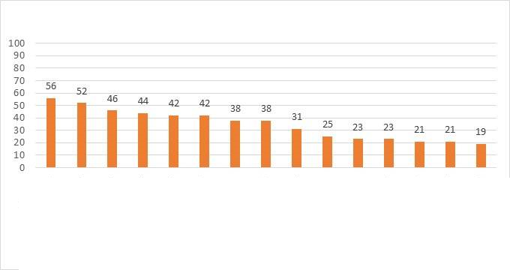
OBS 2015., rezultati u pogledu sudjelovanja [najviši broj bodova: 100]
Slovenija
Kirgiska Republika
Gruzija
Poljska
Rumunjska
Češka Republika
Bugarska
Hrvatska
Mađarska
Rusija
Ukrajina
Bosna i Hercegovina
Srbija
Turska
Azerbajdžan

Slide 7
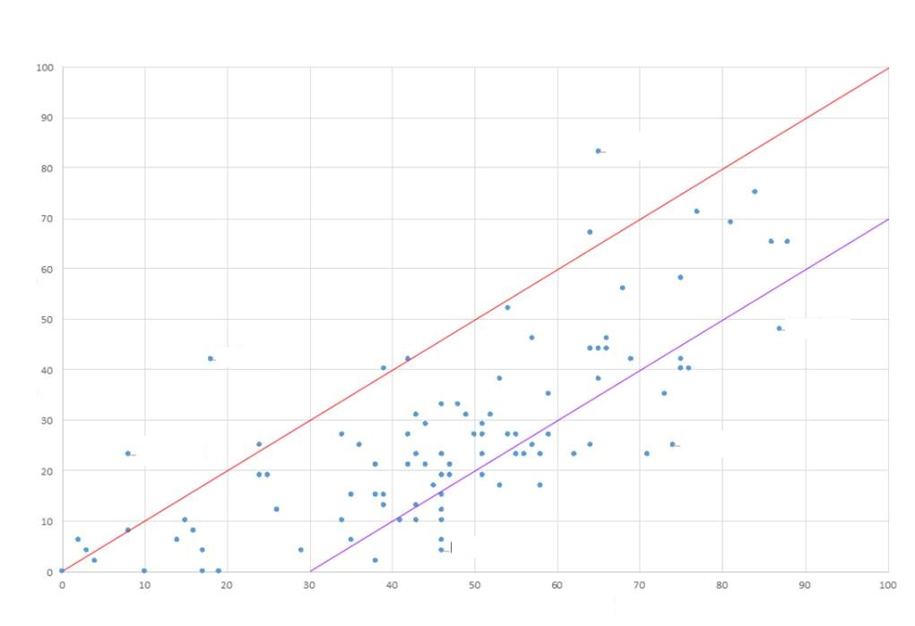
Rezultati OBS-a za 2015. u pogledu sudjelovanja javnosti
postoji pozitivna korelacija transparentnosti i sudjelovanja, no postoji i jaz u pogledu sudjelovanja.
Transparentnost proračuna i sudjelovanje građana u proračunskom postupku 2015.
Južna Koreja
Sudjelovanje u proračunskom postupku
Švedska
Vijetnam
Venezuela
Rusija
Mali
Transparentnost proračuna (rezultat Indeksa otvorenosti proračuna)

Slide 8
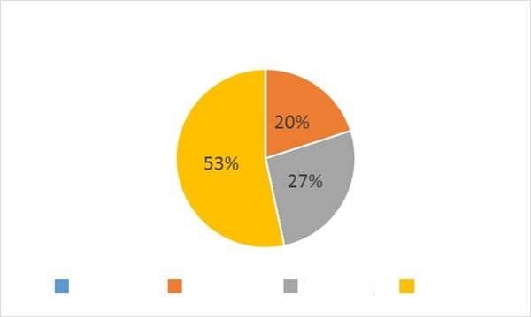
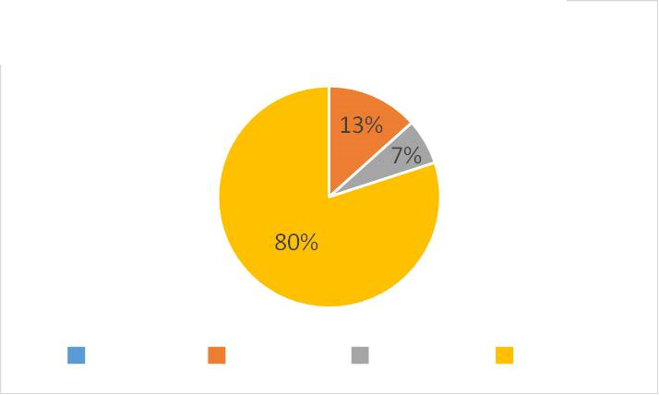
Rezultati OBS-a za 2015. u pogledu sudjelovanja javnosti
prilike za sudjelovanje javnosti s izvršnom vlasti
Tijekom sastavljanja proračuna
Tijekom izvršenja proračuna
Dobro
Osnovno
Slabo
Ne postoji
Dobro
Osnovno
Slabo
Ne postoji

Slide 9
Preispitivanje pokazatelja sudjelovanja javnosti u okviru OBS-a
svi se slažu da je sudjelovanje javnosti ključno za odgovoran proračunski sustav koji dobro funkcionira
inovativni rad Globalne inicijative za fiskalnu transparentnost (GIFT-a) na načelima sudjelovanja javnosti sada je temelj široko prihvaćenih normi sudjelovanja javnosti te upućuje na to što bi se trebalo mjeriti i pruža dobru priliku za preispitivanje pokazatelja sudjelovanja javnosti u okviru OBS-a

Slide 10
Pokazatelj 1.
Služi li se izvršna vlast mehanizmima sudjelovanja kojima javnost može doprinijeti svojim stajalištima tijekom sastavljanja godišnjeg proračuna (prije nego što se on podnese na razmatranje parlamentu)?
Da, izvršna se vlast služi mehanizmima sudjelovanja s pomoću kojih javnost i državni dužnosnici mogu razmjenjivati stajališta o proračunu.
Da, izvršna se vlast služi mehanizmima sudjelovanja s pomoću kojih javnost doprinosi proračunu svojim stajalištima.
Da, izvršna se vlast služi mehanizmima sudjelovanja u fazi sastavljanja proračuna, no tim se mehanizmima bilježe samo neka ad-hoc stajališta ili izvršna vlast pak na proračunske rasprave poziva određene pojedince ili skupine (u praksi sudjelovanje nije omogućeno svima).
Nisu ispunjeni zahtjevi za odgovor „c” ili prethodne odgovore.

Slide 11
Pokazatelj 2.
Kad je riječ o mehanizmu iz pitanja 1., poduzima li izvršna vlast konkretne korake kako bi u sastavljanje godišnjeg proračuna uključila ranjive dijelove stanovništva te one koji nisu dovoljno zastupljeni?
Da, izvršna vlast poduzima konkretne korake kako bi u sastavljanje godišnjeg proračuna uključila pojedince i/ili organizacije civilnog društva koji zastupaju ranjive dijelove stanovništva te one koji nisu dovoljno zastupljeni.
Nisu ispunjeni zahtjevi za odgovor „a”.

Slide 12
Pokazatelj 3.
Koje su od sljedećih ključnih tema uključene u interakciju građana s izvršnom vlasti u fazi sastavljanja proračuna?
U svrhu ovog pitanja sljedeće se teme smatraju ključnima:
(1) makroekonomske projekcije; (2) projekcije prihoda, politike i uprava; (3) politike socijalne potrošnje; (4) razine deficita i duga; (5) javni investicijski projekti; (6) javne usluge
Interakcija izvršne vlasti s građanima obuhvaća svih šest tema
Interakcija izvršne vlasti s građanima obuhvaća najviše pet prethodno navedenih tema
Interakcija izvršne vlasti s građanima obuhvaća najviše četiri od pet tema
Nisu ispunjeni zahtjevi za odgovor „c” ili prethodne odgovore.

Slide 13
Pokazatelj 7.
Jesu li mehanizmom sudjelovanja utvrđenim u prethodnim pitanjima obuhvaćeni dijelovi proračuna povezani s politikama/programima koji bi trebali biti od izravne koristi za najranjivije i socijalno najviše isključene dijelove stanovništva u zemlji?
Mehanizmi sudjelovanja i u fazi sastavljanja proračuna i u fazi njegove provedbe obuhvaćaju rashode povezane sa svim glavnim programima koji bi trebali biti od izravne koristi za najranjivije i socijalno najviše isključene dijelove stanovništva u zemlji.
Mehanizmi sudjelovanja u fazi sastavljanja proračuna ili u fazi njegove provedbe obuhvaćaju rashode povezane sa svim glavnim programima koji bi trebali biti od izravne koristi za najranjivije i socijalno najviše isključene dijelove stanovništva u zemlji.
Mehanizmi su sudjelovanja tijekom faze sastavljanja i/ili faze provedbe usmjereni na rashode koji bi trebali biti od izravne koristi za najranjivije i socijalno najviše isključene dijelove stanovništva u zemlji, no ne obuhvaćaju sve glavne programe.
Nisu ispunjeni zahtjevi za odgovor „c” ili prethodne odgovore.

Slide 14
Pokazatelj 8.
Pruža li izvršna vlast prije interakcije s javnošću sveobuhvatne informacije o postupku sudjelovanja kako bi javnost mogla sudjelovati uz raspolaganje informacijama?
Sveobuhvatne informacije moraju uključivati najmanje tri sljedeća elementa: (1) svrhu; (2) opseg; (3) ograničenja; (4) namjeravane ishode; (5) postupak i vremenski plan
Sveobuhvatne se informacije pružaju pravodobno prije sudjelovanja građana u fazi sastavljanja proračuna te fazi njegove provedbe
Sveobuhvatne se informacije pružaju pravodobno samo prije sudjelovanja građana u jednoj od dvije faze (sastavljanja ILI provedbe)
Informacije se pružaju pravodobno u obje ili u jednoj od dvije faze, no nisu sveobuhvatne.
Nisu ispunjeni zahtjevi za odgovor „c” ili prethodne odgovore.

Slide 15
Pokazatelj 9.
Daje li izvršna vlast javnosti povratnu informaciju o tome kako je doprinos građana uporabljen pri sastavljanju godišnjeg proračuna?
Da, izvršna vlast dostavlja pisanu evidenciju koja uključuje popis primljenih prijedloga i detaljan izvještaj u pogledu toga kako su ti prijedlozi uključeni u godišnji proračun.
Da, izvršna vlast dostavlja pisanu evidenciju koja uključuje popis primljenih prijedloga i sažetak toga kako su ti prijedlozi uključeni u godišnji proračun.
Da, izvršna vlast dostavlja pisanu evidenciju koja uključuje popis primljenih prijedloga ili izvještaj ili sažetak u pogledu toga kako su ti uporabljeni.
Nisu ispunjeni zahtjevi za odgovor „c” ili prethodne odgovore.

Slide 16
Pokazatelj 11.
Jesu li mehanizmi sudjelovanja uključeni u vremenski plan sastavljanja prijedloga proračuna izvršne vlasti?
Da, izvršna vlast uključuje sudjelovanje u svoj vremenski plan sastavljanja prijedloga proračuna izvršne vlasti, a taj je vremenski plan dostupan javnosti.
Nisu ispunjeni zahtjevi za odgovor „a”.

Slide 17
Neka pitanja za raspravu
Čini li se ocjena prikladnom?
Jesu li očekivanja realistična?
Nedostaju li nam neki pokazatelji?

Slide 18
Hvala!
Za više informacija obratite se:
agarg@internationalbudget.org
info@internationalbudget.org
I posjetite: www.internationalbudget.org
Međunarodno partnerstvo za proračun (IBP)
820 First Street NE
Washington DC 20002
Tel: +1 202 408 1080

